Slide 1
专题九 特殊句型
高考英语
北京市专用

Slide 2

目 录
体系透视
重难透析
1.祈使句
2.感叹句
3.强调句
4.倒装句
5.省略句

Slide 3
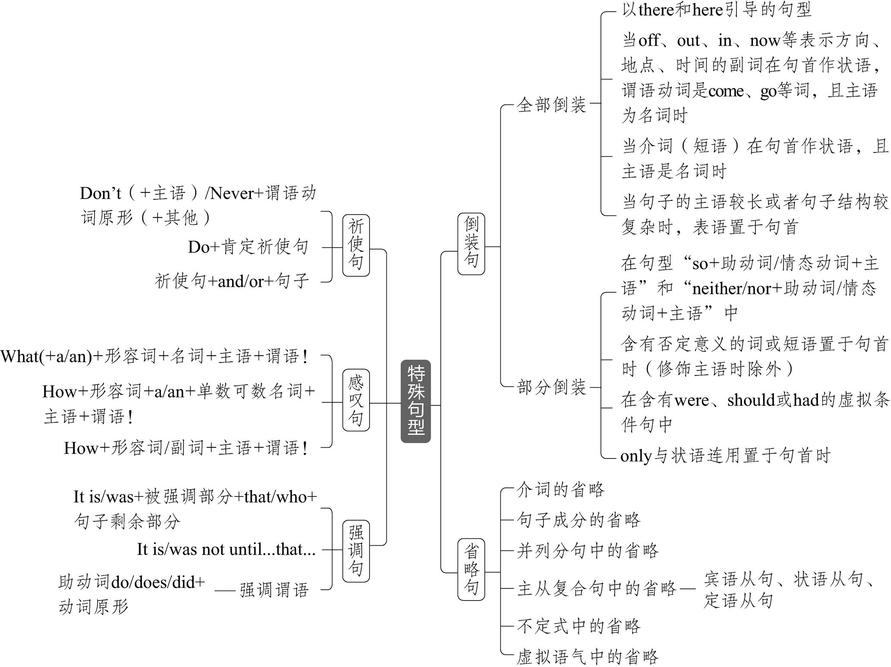
体系透视

Slide 4
重难透析
1.祈使句
祈使句常以动词的原形起首,常用来表示命令、请求、叮嘱、号召等。
(1)祈使句的否定式一般在谓语动词原形前加don't或never
Don't ever do that again!再也不要干那种事!
Never come late.绝不要迟到。
(2)“Do+肯定祈使句”用来加强语气
Do give my regards to your parents!
务必代我向你父母问好!

Slide 5
(3)祈使句用于并列结构,表示条件意义
Give him an inch, and he'll take a yard.
得寸进尺。
Work harder, or you won't pass the exam.
再努力些,否则考试就通不过了。

Slide 6
2.感叹句
感叹句主要用来表示说话人说话时的惊异、喜悦、赞赏、气愤等情绪,它通常由
what或how来引导。
(1)基本形式
①What(+a/an)+形容词+名词+主语+谓语!
What a clever boy he is!多聪明的男孩啊!
What terrible noise they are making!
他们发出的噪音太可怕了!
What wonderful ideas you have!
你的想法真棒!

Slide 7
②How+形容词+a/an+单数可数名词+主语+谓语!
How strange a feeling it was!
那是一种多么怪的感觉啊!
③How+形容词/副词+主语+谓语!
How clever the boy is!这个男孩太聪明了!
How fast the bird flies!这只鸟飞得真快!
(2)其他形式的感叹句
①How+主语+谓语(+宾语)!
How (much) we love our motherland!
我们多么热爱我们的祖国呀!

Slide 8
②在不影响句子的意思、不造成歧义的情况下,常可同时省略主语和谓语。
What an interesting novel (it is)!多有趣的一本小说啊!
3.强调句
(1)基本结构
强调句型的基本结构为“It is/was+被强调部分+that/who+句子剩余部分”,强调人时可
以用who/that,强调事物时常用that,所强调的通常是主语、宾语、状语等。
My mother reminds me to get up on time every day. 我的妈妈每天提醒我按时起床。
→It is my mother who/that reminds me to get up on time every day.(强调主语)
→It is me that my mother reminds to get up on time every day.(强调宾语)
→It is every day that my mother reminds me to get up on time.(强调时间状语)

Slide 9
注意 强调句还可以用来强调从句。
It was what he said that made me angry.
是他说的话让我很生气。
(2)疑问形式
①一般疑问句:Is/Was it+被强调部分+that/who+句子剩余部分?
Was it in this palace that the last emperor died?末代皇帝是在这座宫殿里去世的吗?
②特殊疑问句:特殊疑问词+is/was it+that+句子剩余部分?
Where was it that the last emperor died?末代皇帝是在哪里去世的?

Slide 10
(3)数和时态
①被强调的部分如果是句子的主语,that/who之后的谓语动词在数上应与句子的主语保
持一致。
It is the little boy who/that has broken a beautiful jar.
是那个小男孩打破了一个漂亮的罐子。
It is they who/that are going to attend your birthday party tomorrow.
是他们将参加你明天的生日聚会。
②强调句型中的时态要依据原句时态而定。

Slide 11
The ship brought you to England.→It was the ship that brought you to England.
(4)“It is/was not until...that...”句型
本句型可以用于强调一个动作或行为的起始点,意为“直到……才”。
He didn't go to bed until ten o'clock.
他直到十点才去睡觉。
→It was not until ten o'clock that he went to bed.直到十点他才去睡觉。
(5)识别强调句型的方法
强调句型中的It is/was和that无实际意义,去掉后,句子结构仍然完整、正确,句意仍然明
确;而其他句型去掉It is/was和that后,句意不完整。

Slide 12
It is a teacher that he is now. 现在他是一位教师。(强调句)
It is a wonder that he is still alive. 他还活着真是个奇迹。(It作形式主语)
(6)使用强调句型的注意事项
如果被强调成分是作主语的代词,用主格;如果是作宾语的代词,则用宾格。
It was he that helped me yesterday.
昨天是他帮助了我。
It was me that he helped yesterday.
昨天他帮助的人是我。

Slide 13
4.倒装句
倒装是英语中常见的一种语言现象,可分为全部倒装和部分倒装。
(1)全部倒装
全部倒装是指把整个谓语置于主语之前,又称为“完全倒装”,常用于一般现在时或一
般过去时的句子中。常见的使用全部倒装的情况有:
①以there和here引导的句型,常用全部倒装。
There entered a strange man.
一个陌生男人进来了。
Here are some examples. 这儿有几个例子。

Slide 14
注意 当以there和here引导的句子的主语是代词时不倒装。
Here we are at the hotel. 我们到了旅馆。
②当off、out、in、up、down、away、now、then、on等表示方向、地点、时间的副
词在句首作状语,谓语动词是come、go、run、stand等词,而且主语为名词时,句子常使
用全部倒装。
Down came the hammer and out flew the sparks. 铁锤一落,火星四射。
Away flew the bird. 那只鸟飞走了。

Slide 15
注意 主语是代词时不倒装。
Up she comes. 她走过来了。
③当介词(短语)在句首作状语,且主语是名词时,使用全部倒装。
Near the bridge was an old cottage.
在桥附近有一个古老的小屋。
④当强调表语所表示的意义时,常把表语置于句首,句子全部倒装。
Gone are the days when he was looked down upon. 他被人看不起的日子过去了。
Standing around the teacher were her students. 她的学生围着这个老师站着。

Slide 16
(2)部分倒装
部分倒装是指将谓语的一部分,如助动词、情态动词移至主语之前。如果句中的谓语
部分不含有助动词或情态动词,则需要借助助动词do、does、did来“帮助”构成倒装
句。
①为了避免句子的内容出现重复,常用“so+助动词/情态动词+主语”或“neither/nor+
助动词/情态动词+主语”的倒装句式,第一个句式表示“与前面所述的肯定情况相
同”,第二个句式表示“与前面所述的否定情况相同”。
Our society has changed and so have the people in it (changed). 我们的社会变了,社会里
的人们也变了。

Slide 17
I hadn't been to London and neither had he (been to London). 我没去过伦敦,他也没去
过。
②含有否定意义的词或短语置于句首时(修饰主语时除外),句子通常采用部分倒装,这
类词或短语如下:
•副词:not、never、nowhere、little、seldom、hardly、scarcely、rarely
•介词短语:by no means、at no time、in no way、in no case、on no condition、under
no circumstances
•连词:not until...、no sooner...than...、hardly...when...、not only...but also...
They have a good knowledge of English but little do they know about German.
他们对英语很了解,但对德语知之甚少。

Slide 18
注意 ①not until引导的时间状语从句,若将not until提前,则主句需要倒装,从句不倒装。
Not until he came back did I leave.
直到他回来,我才离开。
②当not only...but also...连接并列分句且not only置于句首时,前一分句部分倒装,后一分
句不倒装;当not only...but also...连接并列句子成分时,句子不倒装。
Not only does he sing well, but he also dances well.
他不仅唱歌很好,跳舞也很好。

Slide 19
③含有were、should或had的虚拟条件句,可以省略if,条件句使用部分倒装,其结构是
“Were/Should/Had+主语+其他部分(=If+主语+were/should/had+其他部分)”。
Were I you, I would go with them.
如果我是你,我就和他们一起去。
Had they not helped us, we could not have done it so successfully.如果他们没有帮助我们,
我们就不会这么成功地完成这项任务。
Should he come, say “Nobody in” to him.
如果他来了,对他说“没有人在里面”。

Slide 20
④only与状语连用置于句首时,部分倒装。
Only in this way can we learn English well.
只有用这种方式,我们才能学好英语。
Only when we learn to exist in harmony with nature can we stop being a threat to wildlife
and to our planet. 只有学会和大自然和谐相处,我们才不会成为野生生物和地球的威
胁。

Slide 21
注意 当only修饰主语时,句子不倒装。
Only five people turned up. 只来了五个人。
⑤以often、well等表频度或方式的副词起始的句中,由于修辞的要求,部分倒装。
Often have I seen these Young Pioneers do good deeds.
我曾多次看见这些少先队员们做好事。
Many a time has he given me good advice.
他曾多次给我提出好建议。

Slide 22
(3)表祝愿的句子常用部分倒装
May you return in safety!祝你平安归来!
注意 在as、though引导的让步状语从句中,常使用倒装。
Successful as he is, he is not proud.
虽然他很成功,但他并不骄傲。
Much though I like it, I can't afford it.
虽然我很喜欢它,但是我买不起。

Slide 23
5.省略句
为了避免重复,使语言简练,或因习惯用法及结构上的要求,一个句子有时可以省略
一个或多个成分。
(1)介词的省略
①在英语中一些与动词、名词、形容词搭配的介词常被省略,只保留后面的动名词,例
如spend time (in) doing sth.、have difficulty (in) doing sth.、prevent/stop sb. (from) doing
sth.等。
②表示时间的介词at、on、in等用在next、last、this、each、these、yesterday、every、 tomorrow等词之前,一般可省略。
We have a final exam every term.
我们每学期都有期末考试。

Slide 24
(2)名词所有格所修饰的名词如果表示店铺、住宅、教堂或上下文已暗示或明确指出
过的事物时,可省略名词。
I go to the supermarket instead of the butcher's (shop) to buy meat.
我去超市而不是去肉店买肉。
(3)在“the+比较级,the+比较级”结构中,以及由than或as...as引导的比较状语从句中,在
上下文语义明确的情况下,有一些成分可以省略。
The sooner (you do it),the better (it will be).你越早去做,结果越好。
He is cleverer than any other boy (is).
他比任何其他男孩都聪明。

Slide 25
(4)句子成分的省略
被省略的成分 | 例句
主语 | (It) Sounds great! Peter entered the classroom and (Peter) sat at his desk.
谓语或谓语 的一部分 | (Is) Anybody here?
同时省略主语和谓语 (或谓语的一部分) | (Are you) Ready? (I want) Orange juice, please!
宾语 | —Do you know the answer? —Sorry, I don't know (it).
表语 | —Are you tired? —Yes, I am (tired).

Slide 26
(5)在由and或but连接的并列句中,后一分句常省略一些重复的词或词组。
I am a teacher and my husband (is) a doctor.
我是一名教师,我的先生是一名医生。
The news made me angry,but (the news made) her happy.
这个消息使我感到生气,但让她很开心。
(6)在宾语从句中,连接词that常省略,但当有两个并列宾语从句时,只可省略第一个that。
I know (that) his mom is an actor and that his dad is a singer.我知道他的妈妈是一名演员,
他的爸爸是一位歌手。

Slide 27
(7)状语从句中的省略
①当从句主语与主句主语一致,且谓语中含有be动词时,常省略从句主语和be动词。
You should be careful when (you are) crossing the road.过马路时你应该小心。
Although (the area is) lacking natural resources, the area is well developed.
尽管缺乏自然资源,但该地区发展良好。

Slide 28
注意 after、before和because引导的状语从句无此用法。
All things are difficult before they are easy.
凡事总是由难而易。
②当从句主语是it,且谓语中含有be动词时,常省略it和be动词。
Please call me back if (it is) possible.
如果可能的话,请给我回电话。
You need to make improvements where (it is) necessary.
你需要在必要的地方进行改进。

Slide 29
③在“no matter+疑问词”或“疑问词+-ever”引导的让步状语从句中,常省略(may/
might+)be动词或主语与be动词。
I will stick to my opinion, whatever difficulty (may be).
无论遇到什么困难,我都会坚持我的意见。
Anyone may point out the shortcomings in our work, no matter who (he is).
任何人都可以指出我们工作中的缺点,不管他是谁。
④在as引导的方式状语从句中,常省略谓语动词。
Liquids expand and contract as gases (do).
液体和气体一样可膨胀与收缩。

Slide 30
(8)定语从句中的省略
①在限制性定语从句中,关系代词作宾语时可省略。
The question (that/which) the teacher asked was very difficult.
老师问的问题很难。
②在限制性定语从句中,当关系代词在从句中作主语且从句的谓语动词含有be时,关系
代词和be可同时省略。
The boy (who is) standing by the door is my classmate. 站在门口的男孩是我同学。
The building (which/that is) being built is our library. 正在建造的建筑是我们的图书馆。

Slide 31
(9)不定式中的省略
①如果but、except、besides等词前面含有实义动词do的某种形式,则后面的不定式要
省略to。
What could he do but forgive her?
他不原谅她又能怎么办?
②动词原形do的省略
为了避免重复,常省略不定式to后面的内容,只保留不定式符号to。
—Would you like to study English with me?你愿意和我一起学英语吗?
—Yes, I'd like to (study English with you).是的,我愿意(和你一起学英语)。
Why didn't you come to my birthday party? You were told to (come to my birthday party).
为什么你没来参加我的生日聚会?告诉过你要来的。

Slide 32
注意 不定式中的have和be不能省略。
She has succeeded in the final examination, but in fact she ought to have (succeeded in the
final examination). 她在期末考试中取得了成功,但实际上,她本就该取得成功。
He is a writer now as he used to be.
他像从前一样还是一位作家。

Slide 33
(10)虚拟语气中的省略
①详见本专题“倒装句”部分
②表示坚持、命令、建议、要求等的动词后的宾语从句,常用“should+动词原形”表
示虚拟语气,其中should可以省略。这些词包括:一个坚持(insist)、两个命令(order、
command)、三个建议(suggest、propose、recommend)、四个要求(ask、demand、re-
quire、request)。
The doctor recommended that the patient (should) rest. 医生建议病人休息。

